Slide 1

SECRETARÍA DE SALUD E INCLUSIÓN SOCIAL
Violencias Sexuales: Generalidades, atención integral y marco normativo en Colombia
Dirección de Salud Colectiva

Slide 2




Generalidades sobre la violencia sexual
La violencia sexual constituye una forma de violencia basada en género y una grave violación de los derechos humanos fundamentales, (OMS,2021).
Se define como cualquier acto sexual, intento de consumarlo o acto dirigido contra la sexualidad de una persona mediante coacción, independientemente de la relación con la víctima.
Ley 1146 de 2007
Actos o comportamientos sexuales ejercidos con fuerza, coerción o aprovechando desigualdades y condiciones de indefensión.
Vulneración de la dignidad humana
Violación de derechos fundamentales
Problema de salud pública

Slide 3












Consecuencias multidimensionales
Psicológica
Física
Trastorno de estrés postraumático, depresión, ansiedad, disociación y alteraciones en la autoestima y confianza interpersonal.
Lesiones inmediatas, infecciones de transmisión sexual, embarazos no deseados, dolor crónico y somatizaciones.
Familiar
Social
Ruptura de dinámicas familiares, transmisión intergeneracional del trauma, conflictos conyugales y parentales.
Estigmatización, aislamiento, pérdida de redes de apoyo, revictimización secundaria y dificultades en relaciones interpersonales.
Legal
Económica
Procesos judiciales complejos, revictimización durante testimonios, impunidad sistémica y barreras en el acceso a la justicia.
Pérdida de productividad laboral, gastos médicos, costos legales, ausentismo y reducción de ingresos familiares.

Slide 4
Tipología de las violencias sexuales
en Colombia
1
2
3
Acceso Carnal Violento
Actos Sexuales
Acoso Sexual
Regulados por la Ley 599 de 2000 y la Ley 1257 de 2008: Conductas sexuales sin penetración que atentan contra la libertad e integridad sexual.
Regulado por la Ley 1257 de 2008, Conducta de índole sexual no deseada, ejercida con presión, hostigamiento o abuso de poder, que intimida o vulnera a la víctima.
Tipificados en la Ley 599 de 2000: Penetración vaginal, anal u oral (con cualquier parte del cuerpo u objeto) sin consentimiento.
4
5
6
Explotación Sexual
Mutilación genital
Trata de personas
Con fines de explotación sexual, delito transnacional que requiere atención especializada e intersectorial
Dirigida especialmente hacia niñas, niños y adolescentes, considerada una de las peores formas de trabajo infantil
Prohibida por la Ley 1257 de 2008 y implica la alteración o lesión de los genitales femeninos sin justificación médica, vulnerando derechos a la salud, integridad y dignidad.
7
Otras violencias sexuales

Slide 5

Factores de riesgo y mitos comunes
Factores de riesgo
Mitos vs. Realidades
Mito: "La víctima provocó la agresión"
Desigualdades de género
Pobreza y exclusión social
Realidad: Nunca es culpa de la víctima
Violencia intrafamiliar
Mito: "Solo ocurre con desconocidos"
Consumo de sustancias
Realidad: 80% son perpetrados por
conocidos

Slide 6

Panorama Estadístico Nacional, SIVIGE -2025
Propósito
24,013
82,4%
61,14%
3,315
Casos de violencia
sexual
Víctimas Mujeres
Menores de 18 años
Casos en Antioquia
Tasa de 45,2% por 100,000 habitantes
Por presunto delito sexual realizados durante 2025.
De los casos reportados corresponden al género femenino, evidenciando la naturaleza de género del problema
Porcentaje de víctimas menores de edad, destacando la vulnerabilidad de la población infantile y adolescente
Tasa de 48% por 100,000 habitantes
1 de cada 3 mujeres ha sufrido violencia física o sexual a lo largo de su vida (OMS, 2021).

Slide 7


Marco Normativo
Normativa Nacional
Ley 1257 de 2008: Medidas de sensibilización, prevención y sanción de violencia contra la mujer
Instrumentos Internacionales
CEDAW (1979): Convención sobre Eliminación de Discriminación contra la Mujer
Ley 1719 de 2014: Acceso a justicia para víctimas de violencia sexual en conflicto armado
Convención de Belém do Pará (1994): Prevenir, sancionar y erradicar violencia contra la mujer
Resolución 0459 de 2012: Modelo y protocolo de atención integral en salud
Declaración Universal de Derechos Humanos (ONU, 1948)
Código Penal: Delitos contra libertad, integridad y formación sexual

Slide 8
Protocolo Código Fucsia
Categoría | Componente del Kit | Elementos Específicos | Función / Objetivo
I. Profilaxis del Embarazo | Anticoncepción de Emergencia (AE) | Levonorgestrel (dosis única o esquema de dos dosis). | Prevenir el embarazo no deseado. Debe administrarse idealmente antes de 72 horas (máximo 120 horas).

Slide 9
Protocolo Código Fucsia
Categoría | Componente del Kit | Elementos Específicos | Función / Objetivo
II. Profilaxis del VIH (PEP) | Antirretrovirales | Combinación de dos o tres fármacos (Ej: Zidovudina/Lamivudina, más Lopinavir/Ritonavir) | Prevenir la infección por VIH. El esquema es de 28 días (4 semanas) y debe iniciarse antes de 72 horas.

Slide 10
Protocolo Código Fucsia
Categoría | Componente del Kit | Elementos Específicos | Función / Objetivo
III. Profilaxis de ITS | Antibióticos de Amplio Espectro. | Ceftriaxona, Azitromicina (o Doxiciclina), Metronidazol | Prevenir Sífilis, Gonorrea, Clamidia, Tricomoniasis.

Slide 11
Protocolo Código Fucsia
Categoría | Componente del Kit | Elementos Específicos | Función / Objetivo
IV. Profilaxis de Hepatitis B | Vacuna e Inmunoglobulina | Vacuna contra Hepatitis B (inicio de esquema de 3 dosis). Inmunoglobulina G contra Hepatitis B (si no está vacunada o se desconoce estado). | Prevenir la infección por el Virus de Hepatitis B.

Slide 12
Protocolo Código Fucsia
Categoría | Componente del Kit | Elementos Específicos | Función / Objetivo
V. Diagnóstico Urgente | Pruebas de Tamizaje Rápido. | Prueba rápida para VIH (Anticuerpos VIH 1 y 2). Prueba rápida para Hepatitis B (Antígeno de Superficie). | Establecer estado serológico de la víctima al momento de la agresión (línea base).

Slide 13
Protocolo Código Fucsia
Categoría | Componente del Kit | Elementos Específicos | Función / Objetivo
VI. Exámenes Complementarios | Toma de Muestras | Prueba de embarazo (mujeres). VDRL/RPR (Sífilis). Cultivos o frotis (Gonorrea/Clamidia/Tricomonas). | Confirmar o descartar condiciones preexistentes y nuevas infecciones.

Slide 14
Protocolo Código Fucsia
Categoría | Componente del Kit | Elementos Específicos | Función / Objetivo
VII. Evidencia Forense | Kit de Cadena de Custodia | Hisopos estériles, sobres de papel, etiquetas, hoja de registro de cadena de custodia, recipientes estériles. | Recolección y preservación de muestras biológicas para el proceso judicial (ADN, semen, etc.).

Slide 15
Protocolo Código Fucsia
Categoría | Componente del Kit | Elementos Específicos | Función / Objetivo
VIII. Documentación | Formatos Obligatorios | Consentimiento Informado, Historia Clínica de Urgencias, Certificado Médico-Legal, Registro Individual de Prestación de Servicios (RIPS). | Cumplir con los requisitos legales y garantizar la trazabilidad de la atención y la evidencia.

Slide 16
Protocolo Código Fucsia
Categoría | Componente del Kit | Elementos Específicos/Ejemplo | Función/Objetivo
I. Profilaxis del Embarazo | Anticoncepción de Emergencia (AE) | Levonorgestrel (dosis única o esquema de dos dosis) | Prevenir el embarazo no deseado. Debe administrarse idealmente antes de 72 horas (máximo 120 horas).
II. Profilaxis del VIH (PEP) | Antirretrovirales | Combinación de dos o tres fármacos (Ej: Zidovudina/Lamivudina, más Lopinavir/Ritonavir) | Prevenir la infección por VIH. El esquema es de 28 días (4 semanas) y debe iniciarse antes de 72 horas.
III. Profilaxis de ITS | Antibióticos de Amplio Espectro | Ceftriaxona, Azitromicina (o Doxiciclina), Metronidazol | Prevenir Sífilis, Gonorrea, Clamidia, Tricomoniasis.
IV. Profilaxis de Hepatitis B | Vacuna e Inmunoglobulina | Vacuna contra Hepatitis B (inicio de esquema de 3 dosis). Inmunoglobulina G contra Hepatitis B (si no está vacunada o se desconoce estado). | Prevenir la infección por el Virus de Hepatitis B.
V. Diagnóstico Urgente | Pruebas de Tamizaje Rápido | Prueba rápida para VIH (Anticuerpos VIH 1 y 2). Prueba rápida para Hepatitis B (Antígeno de Superficie). | Establecer estado serológico de la víctima al momento de la agresión (línea base).
VI. Exámenes Complementarios | Toma de Muestras | Prueba de Embarazo (mujeres). VDRL/RPR (Sífilis). Cultivos o frotis (Gonorrea/Clamidia/Tricomonas). | Confirmar o descartar condiciones preexistentes y nuevas infecciones.
VII. Evidencia Forense | Kit de Cadena de Custodia** | Hisopos estériles, sobres de papel, etiquetas, hoja de registro de cadena de custodia, recipientes estériles. | Recolección y preservación de muestras biológicas para el proceso judicial (ADN, semen, etc.).
VIII. Documentación | Formatos Obligatorios | Consentimiento Informado, Historia Clínica de Urgencias, Certificado Médico-Legal, Registro Individual de Prestación de Servicios (RIPS). | Cumplir con los requisitos legales y garantizar la trazabilidad de la atención y la evidencia.

Slide 17
RUTA DE ATENCIÓN INTEGRAL ANTE LA VIOLENCIA SEXUAL
Marco regulatorio que define la ruta integral de atención especializada para víctimas de violencia sexual en el sistema de salud colombiano.

Slide 18
Objetivo de la ruta de atención integral ante las violencias sexuales
Brindar a los equipos de salud una herramienta metodológica y conceptual con los criterios básicos e indispensables para el abordaje integral de las víctimas de violencia sexual.
Garantiza una atención con calidad técnica y humana, enfocada en el restablecimiento efectivo de los derechos fundamentales de las víctimas.

Slide 19
Alcance de la ruta de atención integral ante las violencias sexuales
Sistema General de Seguridad Social
en Salud
Prestadores de Servicios de Salud
Aplicación obligatoria en todas las instituciones prestadoras de servicios de salud del país, públicas y privadas.
Contiene procesos y procedimientos contemplados en la normativa vigente para todos los actores del SGSSS a nivel nacional.
Servicios de Urgencias
Profesionales Capacitados
Implementación prioritaria en servicios de urgencias como primera línea de atención a víctimas de violencia sexual.
Utilización por profesionales de la salud debidamente entrenados en el manejo especializado de víctimas.

Slide 20

Atención intersectorial
$ 3.822.889.000
Protección
Coordinación con entidades de protección social y derechos humanos.
Sistema de Justicia
Articulación con el sistema judicial para garantizar acceso a la justicia.
Educación
Información pertinente sobre procesos de atención integral intersectorial.

Slide 21
Finalidad del modelo
$ 3.822.889.000
Brindar una respuesta eficaz y humana que se constituya en el elemento fundamental para minimizar riesgos asociados a la situación de violencia.
Dar una atención de calidad a las personas que han sufrido violencia sexual y se encuentran en un momento de vulnerabilidad extrema.

Slide 22
Modelos de atención integral
Enfoque Diferencial
Considera variables como edad, género, etnia, discapacidad y ruralidad para garantizar atención pertinente y culturalmente apropiada
Atención Centrada en la Víctima
Basada en principios de confidencialidad, respeto, dignidad y prevención de la revictimización según lineamientos del MSPS (2012).
Componente de Salud
Incluye atención médica inmediata, profilaxis post-exposición, anticoncepción de emergencia y atención en salud mental.
Componente Forense
Garantiza recolección adecuada de pruebas físicas y biológicas, manteniendo la cadena de custodia para procesos judiciales

Slide 23
RUTA DE ATENCIÓN INTEGRAL ANTE LA VIOLENCIA SEXUAL
PROTOCOLO DE ATENCIÓN
Resolución 459 de 2012

Slide 24
Ruta de atención integral de las víctimas de violencia sexual
*Primeros auxilios físicos y mentales
*Valoración y pruebas
*Toma de material probatorio
*Profilaxis ITS y VIH
*Anticoncepción de emergencia
*Asesoría IVE
*Seguimiento (físico-mental)
Menos de 72 horas
Identificación de caso de violencias sexuales que llega al servicio de salud
Atención urgente, prioritaria y gratuita
Derivación a Justicia y Protección
*Primeros auxilios físicos y mentales
*Valoración y pruebas
*Asesoría IVE
*Seguimiento (físico-mental)
Más de 72 horas

Slide 25
Causales para la Interrupción Voluntaria del Embarazo
Mayor a 24 semanas (Sentencia 355 de 2006)
Cuando la continuación del embarazo constituya peligro para la vida o la salud física o emocional de la mujer, certificada por un médico/a o psicólogo/a .
Cuando exista grave malformación del feto que haga inviable su vida, certificada por un médico.
Cuándo el embarazo sea el resultado de una conducta, debidamente denunciada, constitutiva de acceso carnal o acto sexual sin con sentimiento, abusivo o de inseminación artificial o transferencia de óvulo fecundado no consentidas, o de incesto.
A las menores de catorce años no se les debe exigir denuncia en ningún caso como requisito para acceder a la IVE pues existe la presunción de que han sido víctimas de violencia sexual. Se deben activar las rutas de protección y justicia de las que trata la Resolución 459 de 2012 y la ley 1146 del 2007.

Slide 26
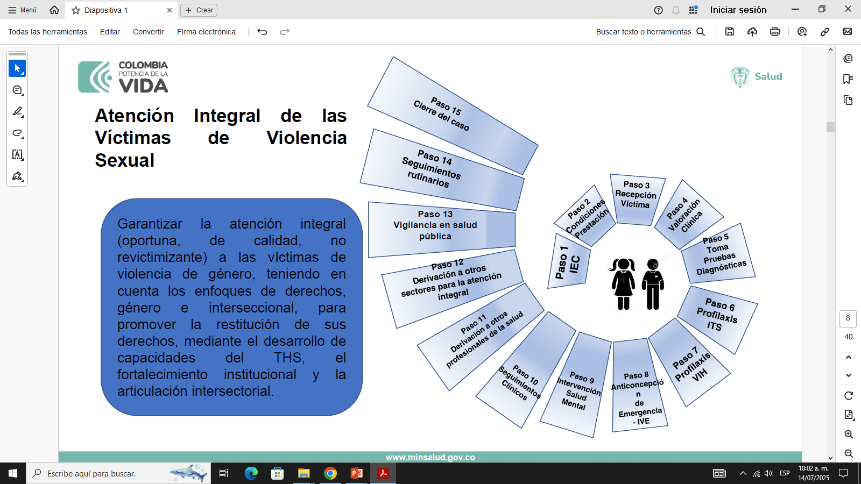
Atención integral de las víctimas de violencia sexual

Slide 27
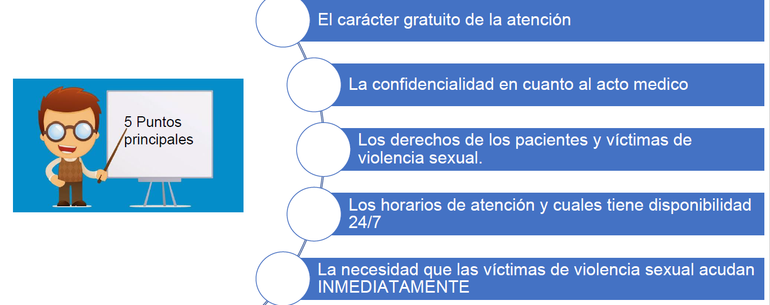
PASO 1. Preparación de la comunidad para acceder a los servicios integrales de salud dirigidos a víctimas de violencia sexual.
1
2
3
4
5

Slide 28

PASO 2. Verificación y mantenimiento de las condiciones mínimas necesarias para brindar una atención integral a la víctima de violencia sexual desde el sector salud.
Adelantar procesos de información y capacitación al interior de la entidad.
Delegar una persona responsable
Conformar un equipo basico (medico, enfermera, trabajador social, salud mental, administrativo).
Desarrollar flujograma de atención Garantizar insumos y dotación necesarios
Definir ruta intersectorial
Disponer de un directorio de las instituciones de referencia junto con los datos de contacto institucional
Capacitar para la apropiación del modelo y protocol de atención integral en salud para víctimas de violencia sexual.

Slide 29
PASO 2. Verificación y mantenimiento de las condiciones mínimas necesarias para brindar una atención integral a la víctima de violencia sexual desde el sector salud.
2 pruebas rápidas para VIH con sensibilidad y especificidad no menor a 99,5% + solución diluyente
1 prueba rápida de embarazo
1 prueba rápida de Hepatitis B + diluyente
1 prueba rápida para Hepatitis C
5 lancetas
5 micropipetas para recolección de muestras de sangre total por punción capilar, para las pruebas rápidas de VIH, HHB, VHC
Rotulador permanente para pruebas rápidas
Medicamentos antiretrovirales para la profilaxis del VIH para mayores y menores de 13 años
Medicamentos antibióticos para la profilaxis de las ITS para mayores y menores de 13 años
Profilaxis de la Hepatitis B , vacuna contra Hepatitis B y Gammaglobulinas contra VHB
Anticoncepción de emergencia: progestina síntetica de segunda generación 2 tabletas (Levonorstrel)
Dispositivo intrauterine (DIU)
Formatos de control de inventario y de fecha de vencimiento
Formatos de reporte de interpretación de las pruebas rápidas
Kit de profilaxis post-exposición

Slide 30
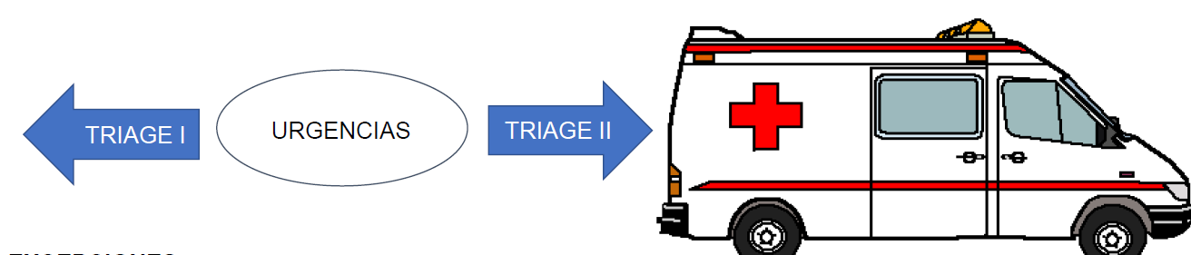
PASO 3. Recepción inmediata de la víctima de violencia sexual en el servicio de urgencias médicas.
Excepciones:
Disponibilidd de un servicio
especializado en atención a
víctimas de violencias sexuales
Que la víctima se niegue a
ser atendida en el servicio de
Urgencias.
No interponer barreras de acceso
Garantizar la gratuidad, celeridad, oportunidad, integralidad y calidad del servicio
Realizar una valoración del peligro inminente que pueda estar corriendo la víctima , de modo que se brinde la estabilización necesaria como acción previa a la continuación de los pasos del protocol

Slide 31
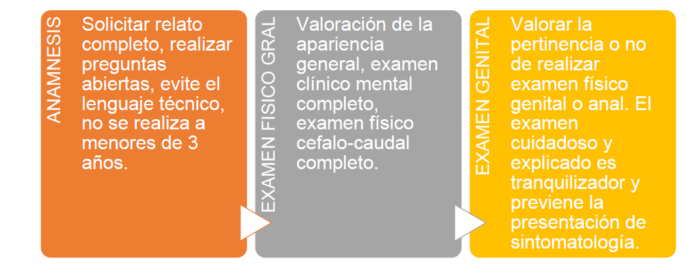
PASO 4. Realizar una completa valoración clínica inicial de la víctima.
No olvidar diagnóstico de acuerdo a la clasificación CIE 10 y consignar en el RIPS:
violencia sexual diagnóstico principal

Slide 32

PASO 5. Tome las pruebas diagnósticas necesarias para explorar el estado de salud de la víctima en la evaluación inicial.
Serología para sífilis (VDRL).
Toma endocervical para Gram y cultivo en Agar Chocolate o Thayer Martin orientada a la detección de gonococo.
Frotis en fresco tanto para búsqueda de Trichomona vaginalis, como para descartar la presencia de vaginosis bacteriana.
Prueba de tamizaje para VIH.
Muestra de sangre en busca de antígenos contra hepatitis B.
Adicionalmente, se efectúa una búsqueda de espermatozoides en diversas muestras tomadas.
Prueba de embarazo.
La toma de exámenes paraclínicos a excepción de la prueba de VIH, no es prerequisito para el inicio de la profilaxis contra ITS – VIH/SIDA en las primeras 72 horas.

Slide 33

PASO 6. Asegure profilaxis sindromática para ITS durante la consulta inicial por salud.
PASO 7. Asegure profilaxis para VIH/Sida durante la consulta inicial por salud.
PASO 8. Asegure anticoncepción de emergencia y Acceso a Interrupción Voluntaria del Embarazo.

Slide 34

PASO 9. Asegure una intervención terapéutica inicial especializada en salud mental para la víctima durante la primera consulta

Slide 35

PASO 10. Planee los seguimientos clínicos requeridos por la víctima
El médico o la médica general que atiende la consulta inicial de urgencia debe dejar debidamente programados todos los seguimientos requeridos e informar sobre su importancia tanto a la persona como a su familia, cuando sea pertinente.
Programación inmediata
Información clara
Establecer fechas específicas para cada seguimiento necesario
Explicar la importancia de cada consulta programada
Involucrar a la familia
Informar y orientar al núcleo familiar de apoyo

Slide 36
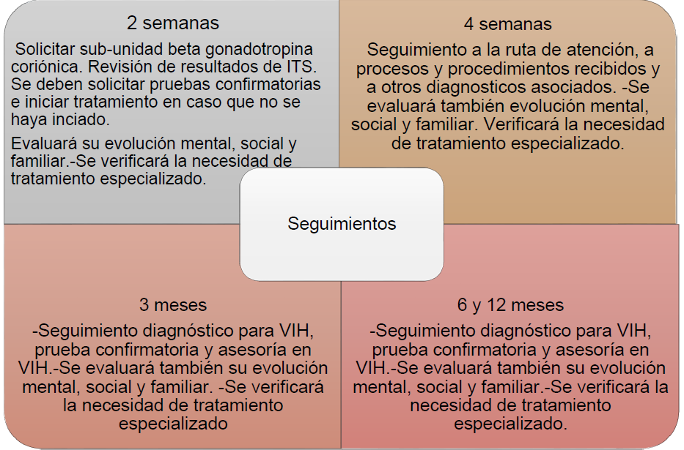
PASO 10. Planee los seguimientos clínicos requeridos por la víctima

Slide 37




PASO 11. Derive hacia otros profesionales de la salud requeridos para asegurar la atención integral de las víctimas de violencia sexual
Profesionales especializados en IVE
Sanitarios y de ciencias sociales debidamente entrenados en atención a víctimas que solicitan interrupción voluntaria del embarazo.
Especialistas en VIH-SIDA
Profesionales capacitados para efectuar consejería pre y post test de VIH-SIDA con
enfoque especializado.
Expertos en salud mental
Psiquiatras y psicólogos clínicos especializados en psicoterapia breve con víctimas de
violencia sexual.
Otros especialistas médicos
Profesionales requeridos para la atención integral de lesiones o condiciones clínicas
documentadas.

Slide 38
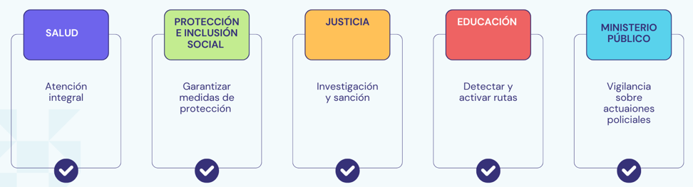
PASO 12. Derive hacia otros sectores involucrados en la atención inicial del caso de violencia sexual.
$ 3.822.889.000

Slide 39
PASO 13. Efectúe los procedimientos de vigilancia en salud pública de la violencia sexual que correspondan
Procedimientos de Vigilancia en Salud Pública de la Violencia Sexual
Notificación Obligatoria
Registro Sistemático
Todos los casos identificados deben ser notificados al sistema de vigilancia epidemiológica según protocolos establecidos. (SIVIGILA código 875)
Documentación completa en los sistemas de información para seguimiento y análisis estadístico de casos.
Coordinación Intersectorial
Articulación con autoridades competentes para garantizar el cumplimiento
de los procedimientos legales.

Slide 40




PASO 14. Realice los seguimientos rutinarios que requiere una víctima de violencia sexual atendida por el sector salud.
Consentimiento Informado
Menores de Edad
Profesional Delegado
En víctimas adultas, obtener consentimiento previo para búsqueda activa. Este consentimiento debe registrarse en la historia clínica durante el contacto inicial.
En niños, niñas y adolescentes es obligatoria la búsqueda activa ante pérdida del caso en seguimientos, sin excepción alguna.
Un médico general debe ser responsable del seguimiento ambulatorio, estableciendo continuidad entre urgencias, medicina general y especialidades requeridas.
Responsabilidad institucional: El seguimiento debe garantizar la estabilización de la
salud de la víctima a corto, mediano y largo plazo mediante un abordaje integral coordinado.

Slide 41




PASO 15. Efectúe un adecuado cierre de caso-Seguimiento nominal.
Educación en derechos
Informar a la víctima sobre todos sus derechos fundamentales y las rutas
de atención disponibles para su protección integral.
Promoción de salud sexual
Orientación sobre salud sexual y reproductiva, así como estrategias de prevención de futuras victimizaciones basadas en vulnerabilidades detectadas.
Verificación de comprensión
Confirmar que la víctima y acompañantes han comprendido todas las indicaciones
terapéuticas y las rutas de atención integral a seguir.
Asesoramiento integral
Orientación completa sobre derechos sexuales y reproductivos, incluyendo información detallada sobre prevención de embarazos no deseados.

Slide 42
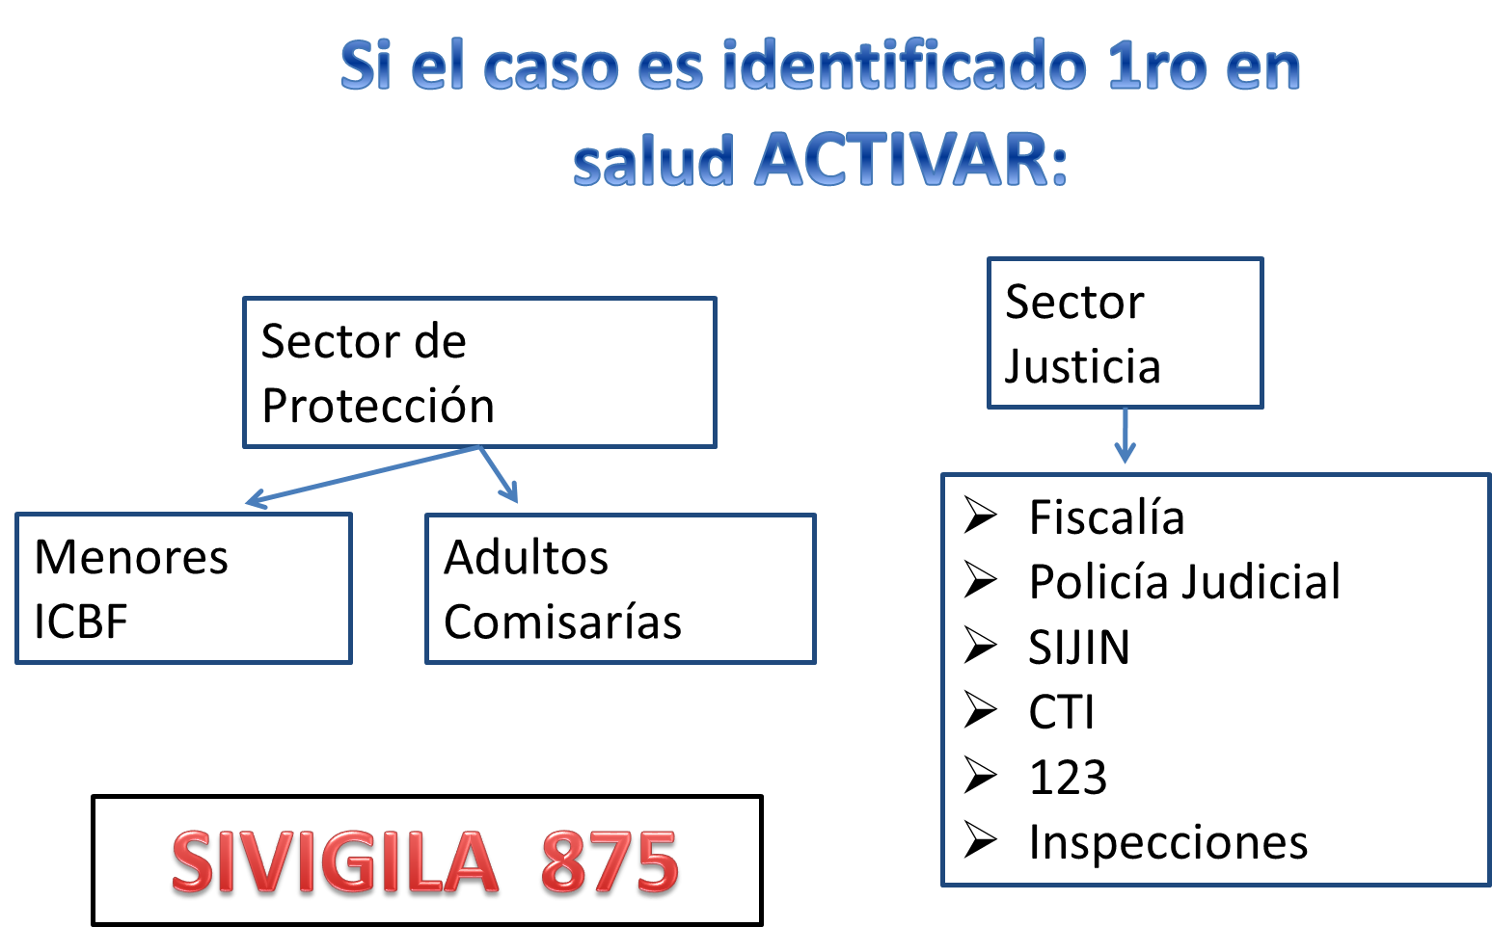
Responsabilidad del sector salud

Slide 43
Proceso de activación de rutas
Conocimiento institucional esencial
Es fundamental que el prestador de salud conozca el ecosistema institucional de su territorio para activar eficazmente las rutas de atención.
Mapeo institucional local
¿Qué entidades de salud, protección y justicia están presentes en el municipio o localidad?
Ruta intersectorial definida
¿Cuál es la ruta de atención intersectorial establecida en el municipio o localidad?
Datos de contacto actualizados
¿Cuáles son los datos de las entidades a contactar e informar del caso de violencia sexual?
Centros intersectoriales
CAIVAS, CAVIF y Casas de Justicia como primera opción de contacto cuando estén disponibles

Slide 44

Proceso de activación de rutas
Instituciones de protección y justicia
En municipios donde no existan centros intersectoriales, es necesario identificar y contactar
directamente las instituciones específicas de cada sector.
Instituciones de Protección
Instituciones del Sector Justicia
ICBF: Para casos de niños, niñas y adolescentes
Policía Judicial: CTI, URI
Comisarías de familia: Medidas de protección
Policía Nacional: En lugares sin policía
judicial
Policía de infancia y adolescencia:
Acompañamiento a NNA
La articulación efectiva entre instituciones es clave para garantizar una respuesta
integral y oportuna.

Slide 45




Operativización de la activación de ruta intersectorial
Designar responsable
Definir el profesional encargado de realizar los contactos institucionales
Protocolo de información
Establecer la forma de remitir información a las demás instituciones
Información a víctimas
Elementos sobre derechos y ruta intersectorial para víctima y familia
Seguimiento del caso
Definir procesos de monitoreo y seguimiento continuo
Los centros CAIVAS, CAVIF y Casas de Justicia proporcionan acceso integral a servicios de denuncia, medidas de protección, investigación, orientación legal y atención psicológica especializada.

Slide 46



Protocolo especial para niño, niñas y adolescentes
NO SE PUEDE DAR DE ALTA
Hasta que no se inicie el proceso de protección por parte del ICBF
Remisión de información
Contacto inmediato con ICBF
Enviar datos del NNA, impresión diagnóstica
y solicitar acompañamiento
Comunicarse con el centro zonal, Casa de Justicia
o CAIVAS del municipio
Hospitalización por protección
Articulación con Policía
Si no hay ICBF disponible (ubicación
geográfica o fines de semana)
ICBF y Policía de Infancia asistirán al hospital para
acompañamiento
La protección de menores de edad es prioritaria y requiere articulación inmediata con ICBF
y autoridades competentes.

Slide 47



Proceso de activación de ruta coordinación intersectorial
Identificación del Caso
Coordinación Intersectorial
Cualquier prestador de salud debe identificar casos sospechosos de delito sexual o violencia intrafamiliar según la normatividad vigente.
La institución sanitaria debe establecer mecanismos de coordinación con el sector justicia y protección para garantizar procedimientos claros.
Reporte Institucional
El reporte debe realizarse de forma institucional a través del profesional o comité especializado, nunca de manera personal.

Slide 48




Rol del sector salud en el sistema penal
Ley 906 de 2004 - Código de Procedimiento Penal Vigente
Aviso de Ingreso
Artículo 218: Notificación obligatoria a autoridades competentes
sobre ingreso de lesionados al sistema sanitario.
Deber de Denunciar
Artículo 67: Servidores públicos deben poner inmediatamente en
conocimiento de autoridades competentes delitos de oficio.
Cadena de Custodia
Artículo 255 y Resolución 6394/2004: Responsabilidad sobre
elementos físicos que sirvan como prueba en investigación penal.
Testimonio Obligatorio
Artículo 383 y ss: Obligación de acudir como testigos cuando
sean requeridos por autoridades judiciales.

Slide 49

Violencia Institucional
Canales de Denuncia y Protección
Personería
Órgano de control que vela por los derechos humanos y recibe denuncias
por violencia institucional en el ámbito territorial.
Denuncia Formal
Proceso estructurado para reportar irregularidades y garantizar investigación
adecuada de presuntas violaciones institucionales.
Defensoría del Pueblo
Institución nacional encargada de promover, ejercer y divulgar los derechos
humanos ante violencia institucional.
Procuraduría
Entidad de control disciplinario que supervisa la conducta de servidores públicos
y previene irregularidades administrativas.

Slide 50


Importante DENUNCIA
LEY 1542 - Artículo 3, Parágrafo
Investigación de Oficio Obligatoria
En todos los casos donde se tenga conocimiento de conductas relacionadas con presuntos delitos de violencia contra la mujer, las autoridades judiciales investigarán de oficio.
Esta obligación se fundamenta en el cumplimiento de la debida diligencia para prevenir, investigar y sancionar la violencia contra las mujeres, consagrada en el artículo 7° literal b) de la Convención de Belém do Pará, ratificada por Colombia mediante la Ley 248 de 1995.
Marco Internacional: La Convención Interamericana para Prevenir, Sancionar y Erradicar la Violencia contra la Mujer establece estándares vinculantes para la protección de los derechos de las mujeres.

Slide 51
Deber de denunciar
C.P.P. Artículo 67 - Obligación Legal Universal
Obligación Ciudadana
Responsabilidad del Servidor Público
Toda persona debe denunciar a la autoridad los delitos de cuya comisión tenga conocimiento y que deban investigarse de oficio.
El servidor público que conozca de un delito investigable de oficio debe iniciar inmediatamente la investigación o ponerlo en conocimiento de la autoridad competente.
Esta normativa establece una responsabilidad diferenciada: mientras los ciudadanos tienen el deber general de denunciar, los servidores públicos tienen la obligación inmediata de actuar o reportar sin dilación alguna.
"El conocimiento de un delito genera automáticamente la obligación de activar los
mecanismos legales correspondientes para garantizar el acceso a la justicia."

Slide 52

Marco legal específico
Artículo 74 Ley 904 - Parágrafo / Ley 1542
Investigación Obligatoria de Oficio
En todos los casos de conocimiento de conductas relacionadas con presuntos delitos de violencia contra la mujer, las autoridades judiciales INVESTIGARÁN DE OFICIO.
Fundamento Legal Internacional
Alcance de la Norma
Esta obligación se basa en el cumplimiento de la debida diligencia para prevenir, investigar y sancionar la violencia contra las mujeres, establecida en:
La investigación de oficio garantiza que ningún caso de violencia contra la mujer quede impune por falta de denuncia formal.
Artículo 7º, literal b) de la Convención de Belém do Pará
Ratificada por Colombia mediante Ley 248 de 1995
Incorporada al ordenamiento jurídico nacional por Ley 1542

Slide 53

Consecuencias por no denunciar
Sanciones Penales por Omisión del Deber de Denunciar
ARTÍCULO 414 - PREVARICATO POR OMISIÓN
ARTÍCULO 417 - ABUSO DE AUTORIDAD
POR OMISIÓN
Servidor público que omita, retarde, rehúse o deniegue acto propio de sus funciones:
Servidor público que conociendo conducta punible de oficio no dé cuenta a autoridad:
Prisión: 32 a 90 meses
Multa: 13.33 a 75 SMLMV
Multa y pérdida del empleo o cargo público
Inhabilitación: 80 meses para ejercicio de
funciones públicas
Prisión: 32 a 72 meses si es delito grave
Aplicable según delito omitido de denunciar
Responsabilidad Institucional: Las instituciones de salud deben establecer protocolos claros para evitar que sus profesionales incurran en estas faltas graves que comprometen tanto su ejercicio profesional como la protección de las víctimas.

Slide 54

Omisión de denuncia
Artículo 219-B. Omisión de Denuncia
El que, por razón de su oficio, cargo, o actividad, tuviere conocimiento de la utilización de menores para la realización de cualquiera de las conductas previstas en el presente capítulo y omitiere informar a las autoridades administrativas o judiciales competentes sobre tales hechos, teniendo el deber legal de hacerlo, incurrirá en multa de 13.33 a 75 salarios mínimos legales.
Si la conducta se realizare por servidor público, se impondrá, además, la pérdida
del empleo.
Ley 599 - Capítulo IV. De la Explotación Sexual

Slide 55



Debida diligencia en Colombia
Sentencia T-059 de 2025
Deber Reforzado
Violencia Institucional
Los funcionarios tienen cargas específicas para prevenir, investigar y juzgar violencias basadas en género.
Desconocer estas obligaciones constituye una forma de violencia cuando se actúa con estereotipos de género.
Confianza Ciudadana
Es indispensable construir relaciones de confianza para enfrentar
eficazmente el problema.

Slide 56

Peregrinaje institucional
Violencia Institucional - Sentencia T-059 de 2025
Cargas Desproporcionadas
Obligan a trasladarse a distintas entidades sin recibir atención definitive
frente a sus solicitudes.
Exigencias Excesivas
Requieren agotar todos los mecanismos disponibles y trasladan
responsabilidades entre instituciones.
Atención Inadecuada
Prestan servicios sin enfoque de género, perpetuando la discriminación
estructural.
Este fenómeno impide el acceso efectivo a la justicia y constituye una barrera adicional para las víctimas de violencia de género.

Slide 57
Derechos de las víctimas de violencia
Marco legal: Leyes 360 de 1997, 906 de 2004, 1146 de 2007, 1257 de 2008
1
2
Dignidad y Respeto
Atención Integral
Ser tratada con dignidad, privacidad y respeto durante cualquier entrevista o actuación médica, legal o de asistencia social.
Recibir atención integral con cobertura suficiente, accesible y de calidad, adaptada a las condiciones específicas de la víctima.
3
Información Completa
Recibir información clara, completa, veraz y oportuna sobre sus derechos,
mecanismos y procedimientos legales.

Slide 58

Derechos de las víctimas de violencia
Orientación y Consejería
Acceso gratuito a servicios de orientación y consejería para la víctima y su familia, atendidos por personal calificado especializado.
Reserva de Identidad
Tratamiento con absoluta confidencialidad respecto a datos personales, de descendientes y personas bajo guarda o custodia.
Servicios de Salud Urgentes e Integrales
Prevención y tratamiento de infecciones de transmisión sexual (VIH/SIDA)
Prevención de embarazo y asesoría para interrupción voluntaria (IVE)
Procedimientos médicos especializados
Atención integral en salud mental

Slide 59
Derechos de las víctimas de violencia
URGENCIA
MÉDICA
01
Verdad, Justicia y Reparación
Derecho integral frente a los hechos constitutivos de violencia, incluyendo garantías de no repetición.
02
Consentimiento Informado
Para exámenes médico-legales, con opción de escoger el sexo del facultativo según disponibilidad.
La atención en salud para víctimas de violencia sexual siempre es considerada una urgencia médica que requiere atención inmediata.
03
Salud Sexual y Reproductiva
Información clara, completa, veraz y oportuna sobre derechos reproductivos.

Slide 60
Atención en salud a extranjeros
Marco Legal y Cobertura
1
Ley 1438 de 2011 - Ley 1751 de 2015
El Estado colombiano garantiza únicamente la atención inicial de urgencias para toda persona, sin importar nacionalidad o estatus migratorio.
2
Resoluciones 6045/2017, 1063/2018, 5477/2022
Regulan los requisitos específicos para la atención médica de extranjeros
en territorio nacional.
Seguro Médico Obligatorio para Visitantes
Muerte durante permanencia: mínimo 57 SMLMV
Asistencia médica integral: hospitalización, medicamentos, maternidad,
odontología, cirugía
Repatriación de restos: mínimo 17 SMLMV

Slide 61
Atención en salud a extranjeros
Limitaciones Generales
Excepción - Código Fucsia
Los extranjeros visitantes NO hacen parte del Plan de Beneficios en Salud
Aplica a toda persona en Colombia, incluidos
extranjeros
Servicios no urgentes deben ser pagados por el extranjero
✅ Atención psicológica y médica inmediata
✅ Asesoría legal especializada
Solo radicados legalmente pueden afiliarse a EPS
✅ Protección y seguridad
✅ Confidencialidad absoluta
✅ Notificación obligatoria a autoridades
Debe brindarse atención en un idioma comprensible y con información clara para garantizar la comprensión total de los derechos y procedimientos.

Slide 62

Atención humanizada
Personal psicosocial capacitado
Calidez atención
Atención oportuna y adecuada
Lenguaje
Manejo confidencialidad
Cumplimiento Ruta
Las víctimas de violencia sexual acuden a los servicios de salud venciendo muchas barreras personales y sociales que el evento de violencia les ocasiona, y llegan a la institución en condiciones de alta vulnerabilidad.

Slide 63
Estigma Social e Institucional
Desafíos y barreras actuales
$ 3.822.889.000
Persistencia de actitudes discriminatorias y culpabilizadoras hacia las víctimas en diferentes ámbitos sociales e institucionales
Capacitación Insuficiente
Limitada formación especializada de equipos profesionales en salud y justicia para el abordaje adecuado de estas violencias
Articulación Intersectorial Débil
Dificultades en la coordinación efectiva entre sectores, especialmente en territorios con menor desarrollo institucional
Brechas de Acceso Territorial
Limitaciones significativas en el acceso a servicios especializados en zonas rurales, remotas y de difícil acceso geográfico

Slide 64
Conclusiones
Problemática de Salud Pública
Atención Integral
La violencia sexual trasciende el ámbito individual, constituyendo un problema estructural de salud pública y derechos humanos que requiere respuesta integral del Estado
La efectividad de la respuesta depende de la coordinación entre sectores, aplicando enfoques diferenciales y centrados en las víctimas
Marco Normativo Robusto
Articulación intersectoral
Colombia cuenta con un marco legal avanzado, pero enfrenta desafíos significativos en su implementación territorial y práctica cotidiana
La eradicacion de las violencias sexuales requiere el compromiso sostenido de todos los actores del sistema de atención, trabajando articuladamente por la dignidad y los derechos de las víctimas

Slide 65

Gracias Totales

